Slide 1

Chào mừng các con đến với tiết Toán

Slide 2




Bài 18:
Luyện tập chung

Slide 3

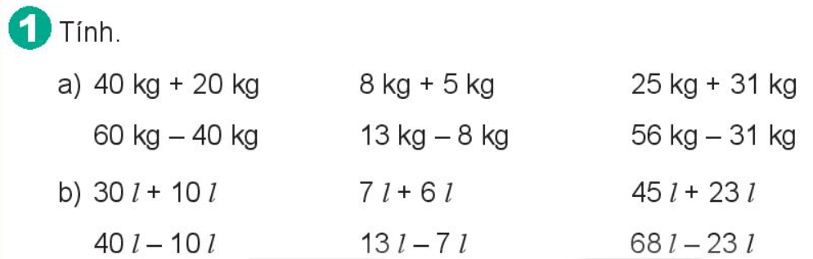
= 60 kg
= 13 kg
= 56 kg
= 20 kg
= 5 kg
= 25 kg
= 40 l
= 13 l
= 68 l
= 30 l
= 6 l
= 45 l

Slide 4
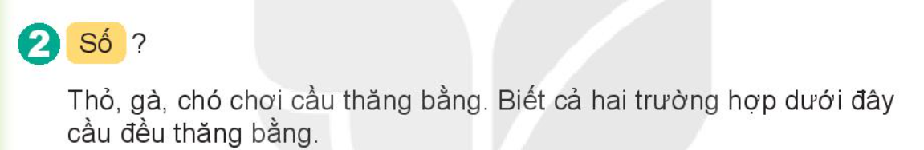
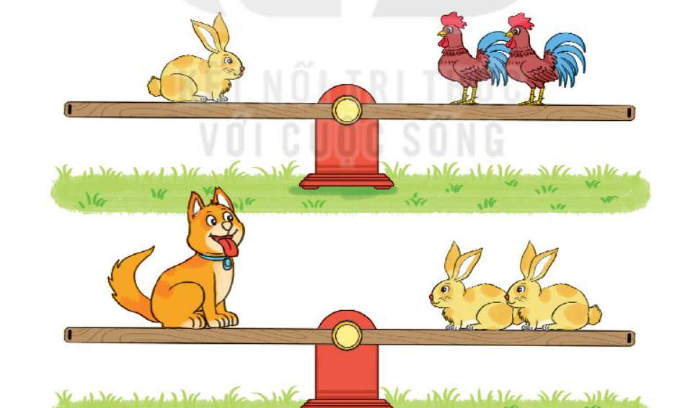
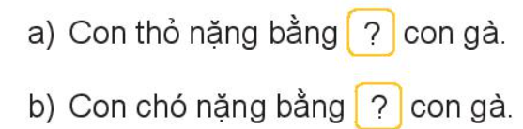
2
4

Slide 5
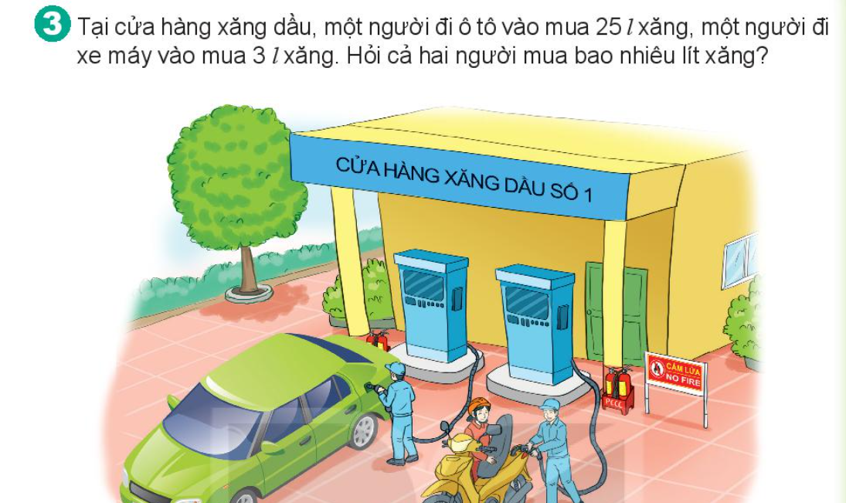
Cả hai người mua số lít xăng là:
25 + 3 = 28 (l)
Đáp số: 28 l xăng

Slide 6
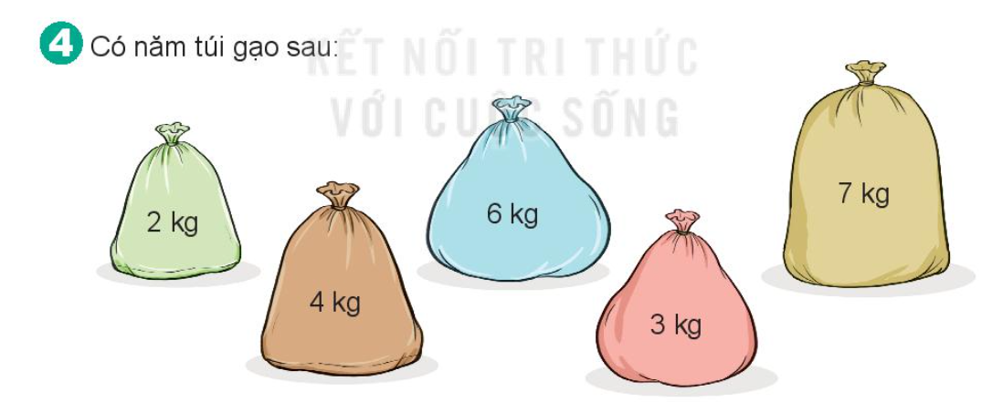
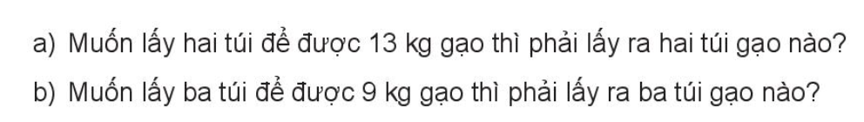

Slide 7

CHÀO TẠM BIỆT

